Slide 1
Eenzaamheid in regio Nijmegen
Jolanda Terpstra, onderzoeker GGD

Slide 2
Wat zijn de beelden van eenzaamheid?
Vooral mannen of meer vrouwen zijn eenzaam?
Jongeren of meer ouderen zijn eenzaam?
Mensen met een groot sociaal netwerk zijn zelden eenzaam of niet?
Eenzaamheid neemt toe of juist af?
Vooral bij lageropgeleiden?

Slide 3
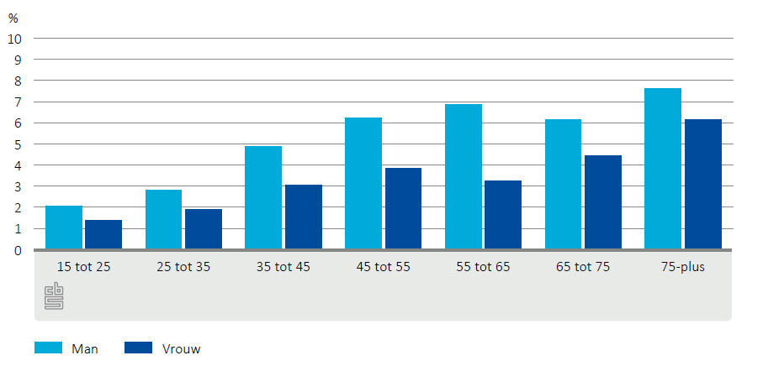
Mannen versus vrouwen
Notes:
CBS heeft een korter vragenlijst: hieruit komt dat mannen vaker eenzaam zijn dan vrouwen.
Gemiddeld genomen is het ongeveer evenveel, de eenzaamheid tussen mannen en vrouwen.
De mate waarin mensen zich eenzaam voelen, is redelijk stabiel tot een leeftijd van zeventig. Daarna volgt een toename. Van de mensen die 85 jaar of ouder zijn, zegt bijna 63 procent zich eenzaam te voelen, waarvan 15 procent zeer eenzaam. Eenzaamheid komt ongeveer evenveel voor onder mannen als onder vrouwen. Onder mannen komt sociale eenzaamheid iets meer voor (46 tegen 40 procent); onder vrouwen emotionele eenzaamheid (32 tegen 30 procent).

Slide 4
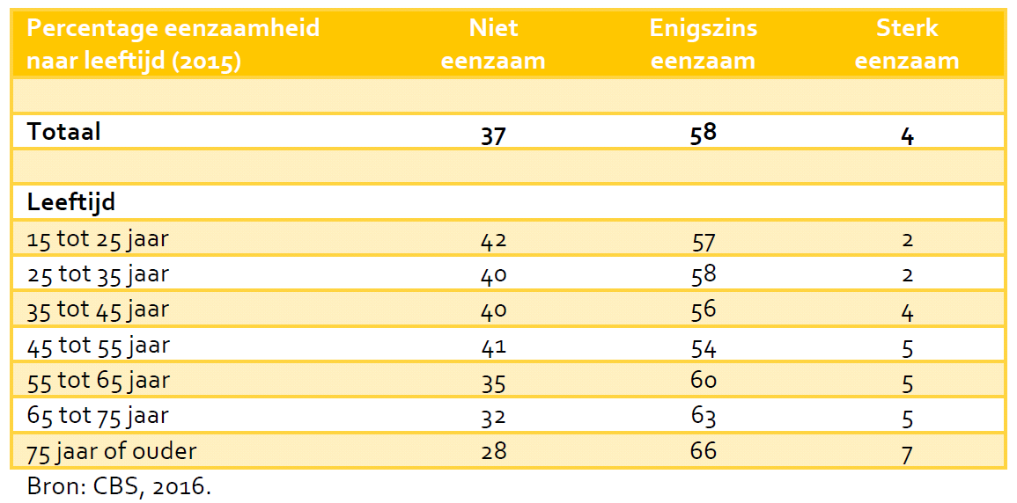
Jongeren versus ouderen
Notes:
De mate waarin mensen zich eenzaam voelen, is redelijk stabiel tot een leeftijd van zeventig. Daarna volgt een toename. Van de mensen die 85 jaar of ouder zijn, zegt bijna 63 procent zich eenzaam te voelen, waarvan 15 procent zeer eenzaam. Eenzaamheid komt ongeveer evenveel voor onder mannen als onder vrouwen. Onder mannen komt sociale eenzaamheid iets meer voor (46 tegen 40 procent); onder vrouwen emotionele eenzaamheid (32 tegen 30 procent).

Slide 5
Groot versus geen netwerk
Groot netwerk of klein netwerk
eenzaam
Notes:
Het verband tussen sociale netwerk en eenzaamheid is twijfelachtig (eric schoenemakers, gepromoveerd op het onderwerp eenzaamheid, VU 2013).
Netwerken van 65-plussers zijn gemiddeld genomen stabiel in omvang: maar de samenstelling is in de loop van de tijd veranderd.
Social-emotional selectivity theory: doelen van het netwerk: Het sociale netwerk dient voor mensen met verschillende leeftijden verschillende doelen

Slide 6
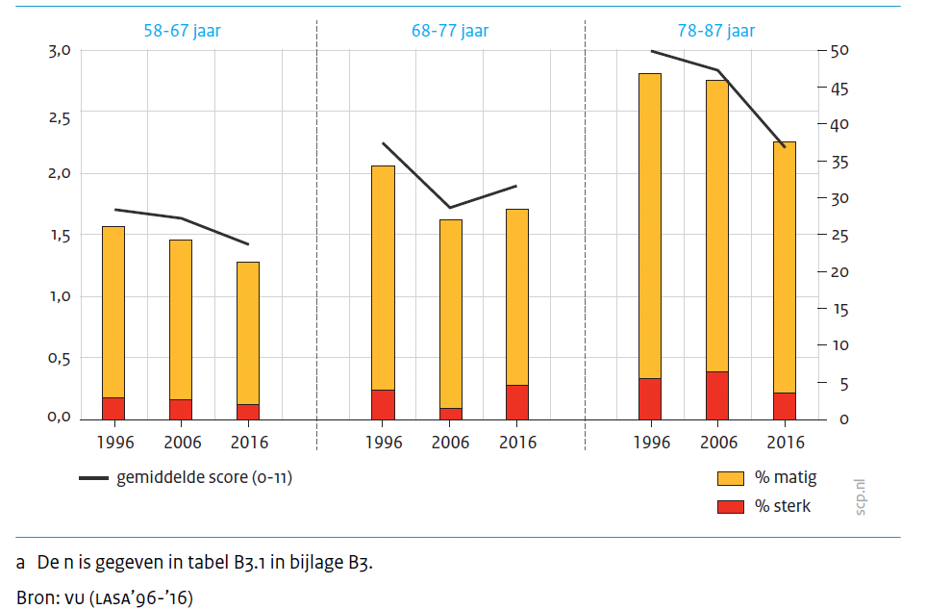
Eenzaamheid in de tijd
Notes:
De kans eenzaam te worden is voor een oudere anno nu kleiner dan twintig jaar geleden. Tegelijkertijd zijn er nu wel meer eenzame ouderen. Dat komt omdat de oudere bevolking groeit.
In de periode van 1996 tot 2016 daalde de gemiddelde eenzaamheid van mensen van 55 jaar en ouder met 0,2 tot 0,8 punten op een schaal van 0 tot 11. Dat komt onder meer omdat ouderen in vergelijking met twintig jaar geleden vaker een partner hebben, een groter en diverser netwerk en een groter gevoel van regie over het leven.
Dat schrijft het SCP in de vandaag uitgekomen publicatie Kwetsbaar en eenzaam? Risico’s en bescherming in de ouder wordende bevolking. Het onderzoek is uitgevoerd op verzoek van het ministerie van VWS en Coalitie Erbij. Theo van Tilburg van de Vrije Universiteit Amsterdam heeft aan dit rapport meegewerkt.

Slide 7
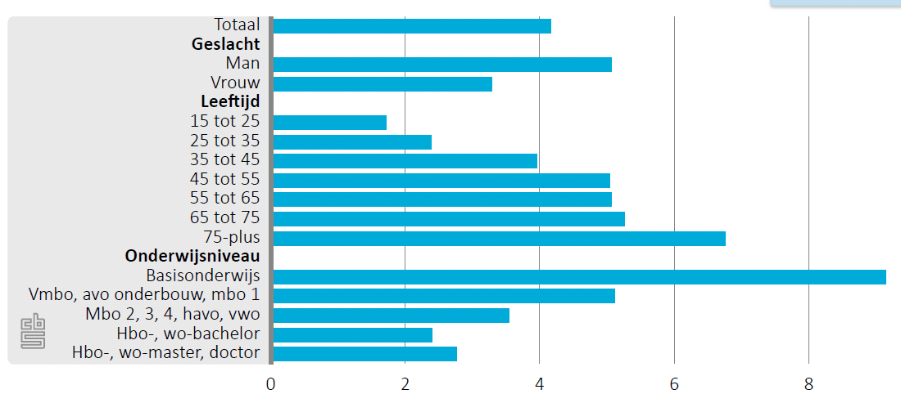
Opleiding speelt een rol
Notes:
Ook speelt inkomen een rol. Hoe hoger het inkomen hoe minder vaak men eenzaam is/voelt.

Slide 8
SMAP en Monitor
Beide zijn schattingen
Monitor: GGD
SMAP: RIVM met de data van GGD & CBS
De ene direct (monitor) de andere indirect (SMAP)
Beide gewogen: maar op een andere manier, SMAP met meer kenmerken
Notes:
Databron
De gegevens over eenzaamheid zijn afkomstig uit de Gezondheidsmonitor 2016 van GGD’en, CBS en RIVM. De cijfers die hier gepresenteerd worden zijn gebaseerd op 450.146 respondenten, van wie de gegevens zijn verzameld door de GGD’en via vragenlijstonderzoek. De cijfers van de Gezondheidsmonitor leveren input voor landelijk, regionaal en lokaal gezondheidsbeleid. Door de grote steekproefomvang is het mogelijk om uitsplitsingen te doen naar GGD-regio’s en gemeenten. Het RIVM heeft een model ontwikkeld om ook cijfers te kunnen schatten op wijk- en buurtniveau (SMAP). Hiertoe zijn de deelnemers aan de Gezondheidsmonitor anoniem in een beveiligde omgeving gekoppeld aan registratiebestanden van het CBS. Deze bestanden bevatten informatie over een reeks achtergrondkenmerken, zoals leeftijd, geslacht, herkomst, huishoudsamenstelling, opleidingsniveau, inkomen en vermogen. Er is een statistisch model gebruikt om de gezondheid en leefstijl te relateren aan deze achtergrondkenmerken. Ook wordt informatie uit de naastgelegen gebieden meegenomen. Door middel van deze relatie is het daarna mogelijk om voor alle volwassenen hun verwachte gezondheid en leefstijl te berekenen. De uitkomsten worden vervolgens gemiddeld over de betreffende wijk of buurt. We willen benadrukken dat het statistische model de Gezondheidsmonitor niet kan vervangen. Om de schattingen voor wijken en buurten te kunnen doen is het nodig om een groot databestand te hebben. Cijfers op wijk- en buurtniveau voor andere gezondheidsmaten zijn te vinden op de RIVM-website.
De gemeentecijfers en landelijke cijfers op deze website zijn via hetzelfde statistische model berekend om als referentiecijfer te kunnen fungeren voor de wijk- en buurtcijfers. De cijfers kunnen afwijken van de cijfers die direct uit de Gezondheidsmonitor 2016 komen omdat ze volgens een andere methode berekend zijn. Voor gebieden met minder dan 10 inwoners worden geen cijfers getoond.

Slide 9
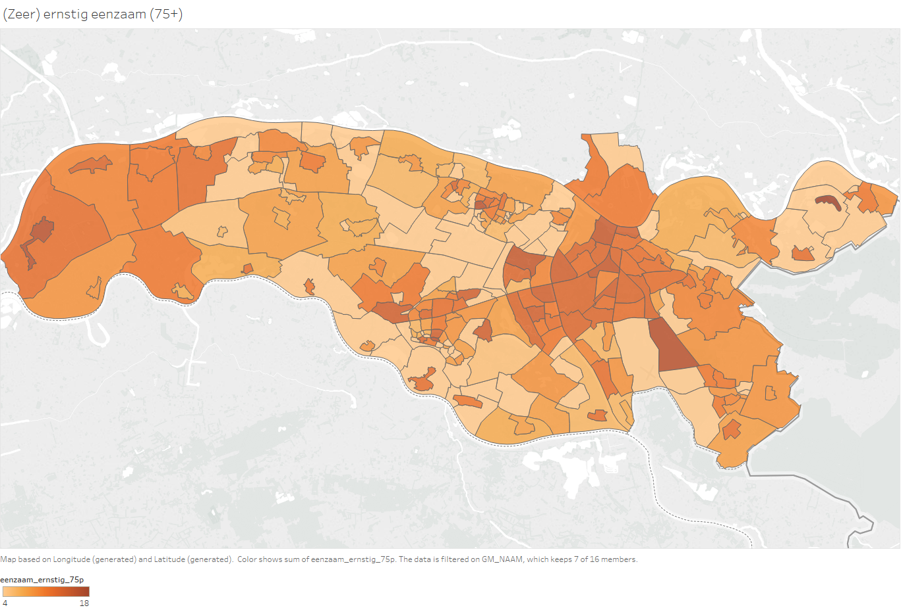
Regio Nijmegen cijfers

Slide 10
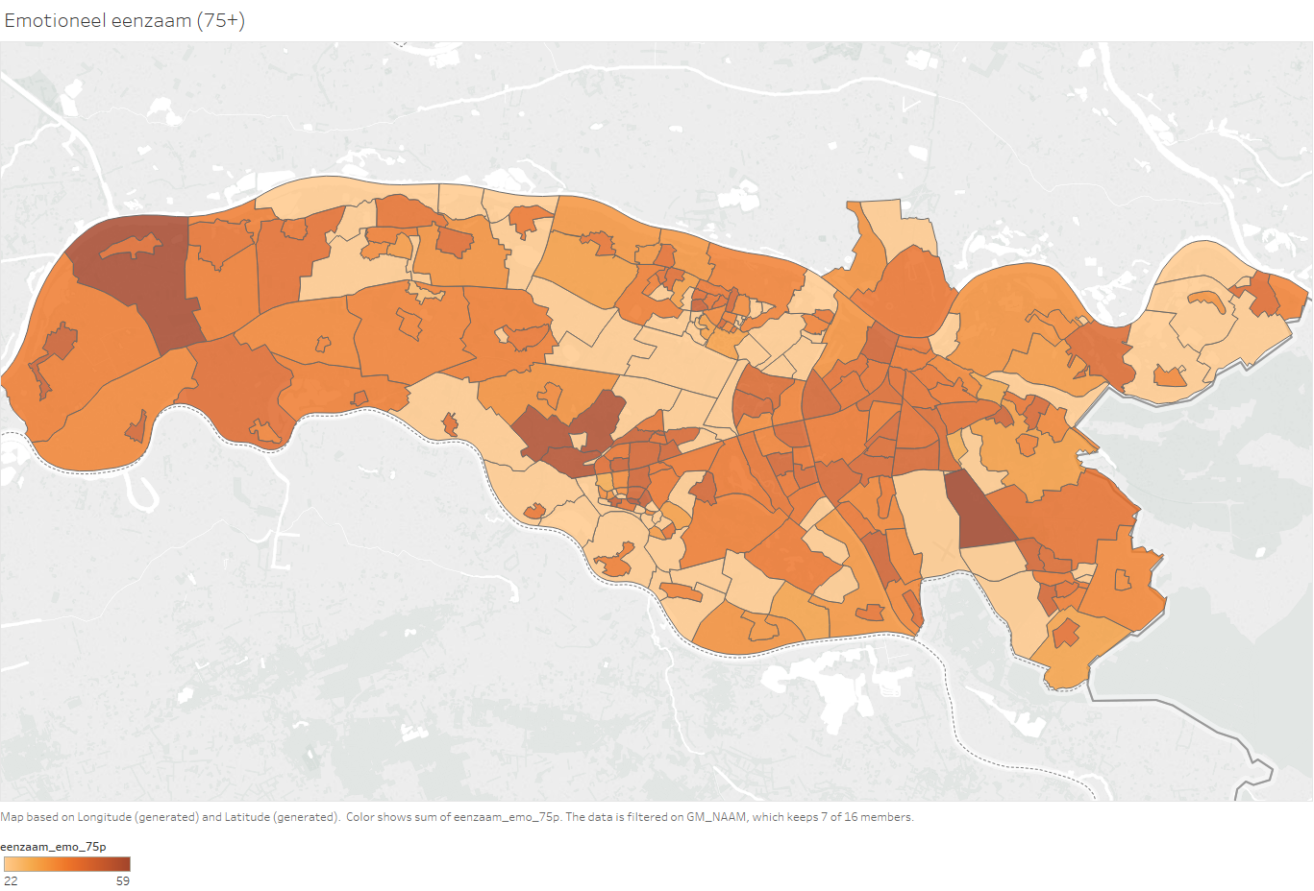

Slide 11
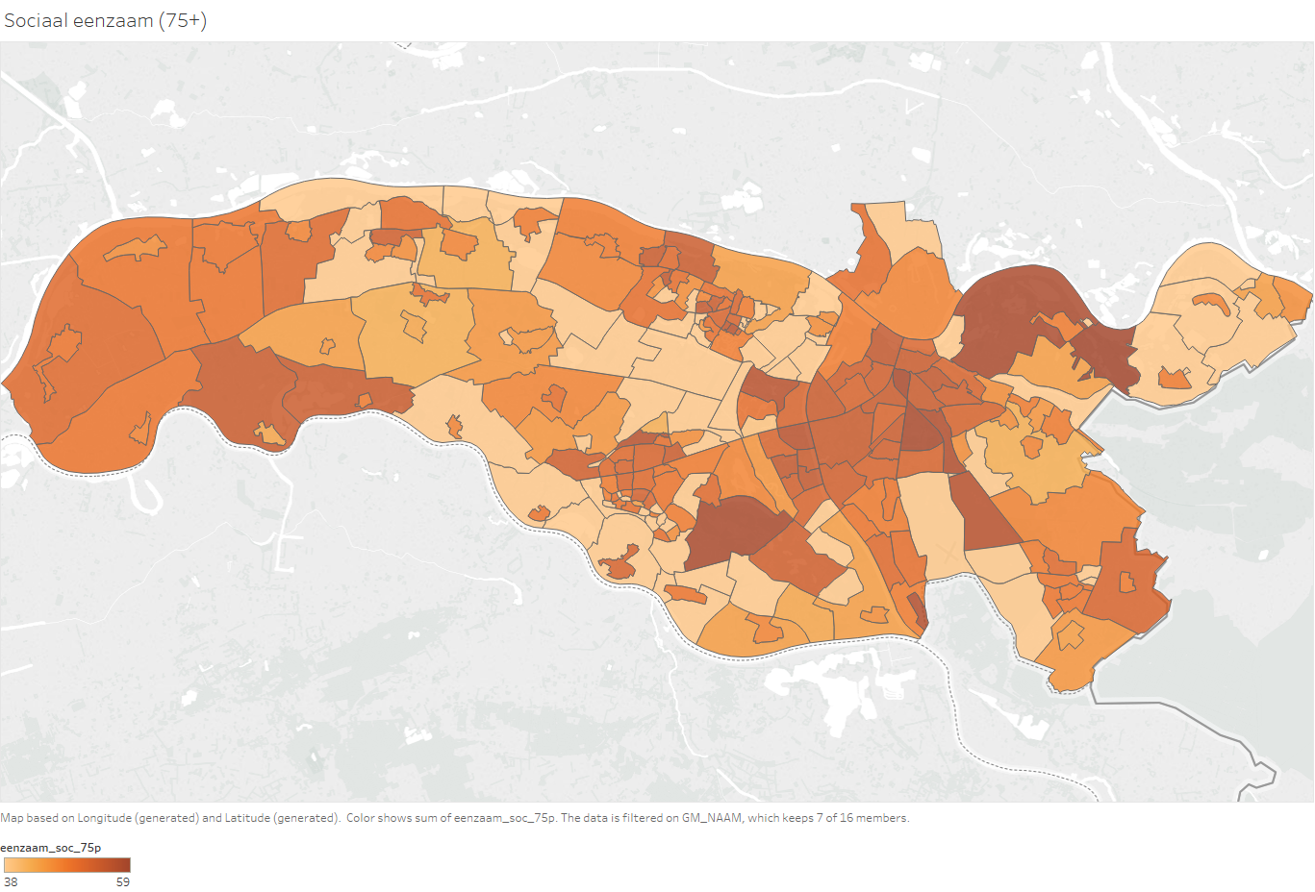

Slide 12
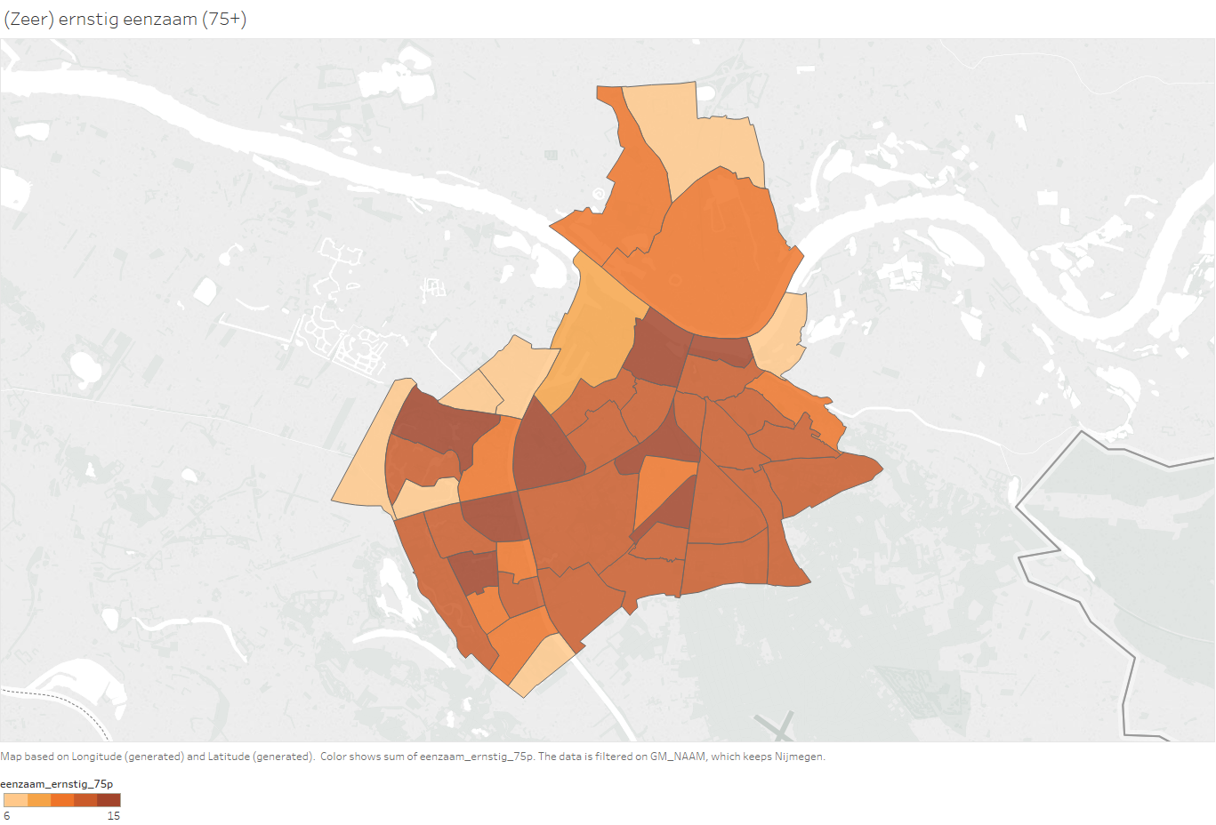
Nijmegen

Slide 13
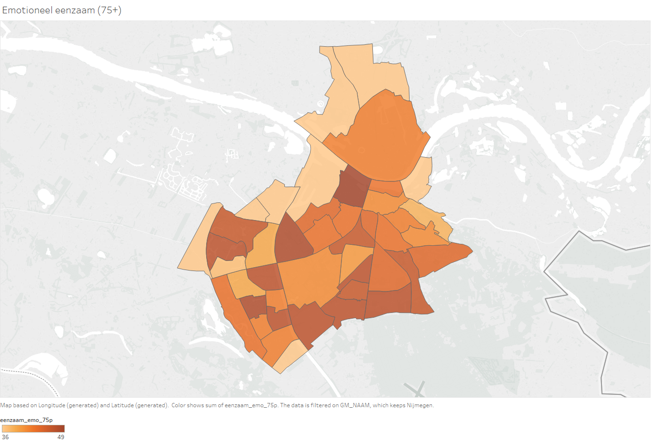

Slide 14
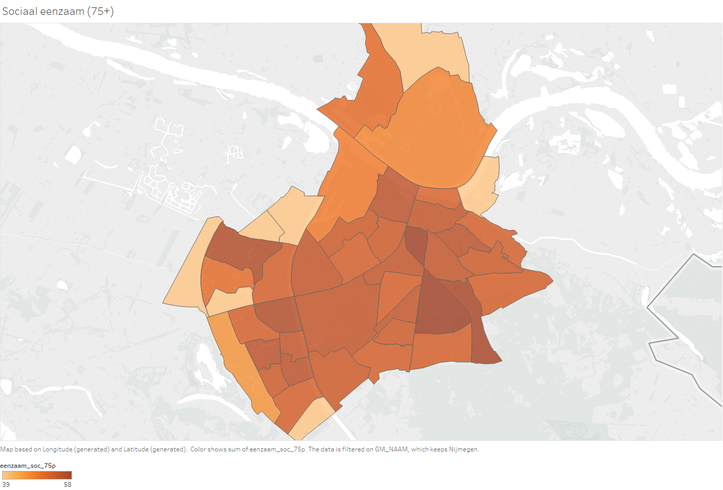

Slide 15
Cijfers van de wijken & buurten RIVM
Alle cijfers kunnen geraadpleegd worden: hier staan de eenzaamheidscijfers + andere cijfers per gebied:
https://www.rivm.nl/media/eenzaamheid/ernstige_eenzaamheid.html

Slide 16
Goed om te weten
Eenzaamheid op leeftijd heeft vooral te maken met een minder goede gezondheid
Is eenzaamheid altijd onwenselijk?
Loneliness versus solitude
Heeft een functie: zet aan tot handelen
Heeft een onvermijdelijk kant: het hoort er bij
Notes:
Loneliniess: ongewenst isolemen en een gevoel van overbodigheid
Solitude: noodzakelijke en vruchtbare eenzaamheid. Een kant die onmisbaar is, die mensen nodig hebben om tot rust te komen.
Handelen: hoort bij het leven, heeft een functie, want het zet aan tot handelen, een waarschuwing is, en een prikkeling om wat te doen. Soms is het nodig om je terug te trekken in het vertrouwde, de solitude.
Onvermijdelijke kant: als het onvermijdelijke ervan ontkent wordt en inplaats daarvan wordt het als een kwaal gezien waar wat aan gedaan kan worden en waar mensen (desnoods met hulp) iets aan kunnen doen.
De bijdrage zit vooral in kleine dingen als een praatje maken en mensen bezoeken. De bijdrage aan het verminderen van eenzaamheid vindt vooral plaats binnen de eigen familie- en vriendenkring.ee

Slide 17
Wat dan wel?
Eenzaamheid: sterk persoonlijk karakter (generieke interventies weinig effect)
Maak geen generiek eenzaamheidsbeleid
Ruimte maken voor solitude
Houdt het klein; praatje & bezoek
Doe het in eigen (familie) en (vrienden) kring

Slide 18
Contact
Vragen, opmerkingen, iets onduidelijk?
bel of mail met Jolanda Terpstra, onderzoeker van GGD Gelderland Zuid.
jterpstra@ggdgelderlandzuid.nl
088-144 7150

